Slide 1

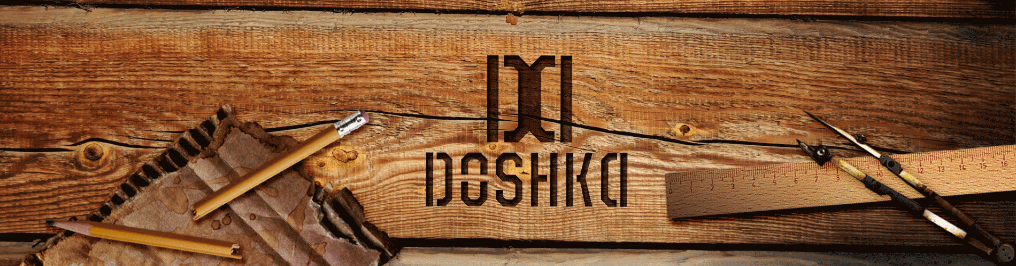
CoffeeGreen TEAM
&
в блокбастере

Slide 2
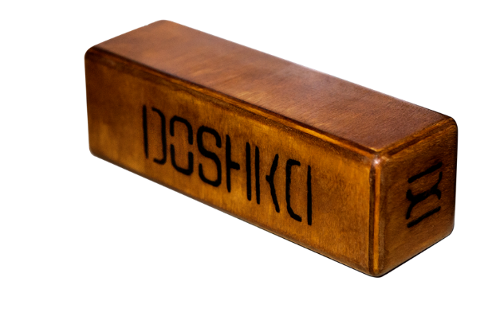
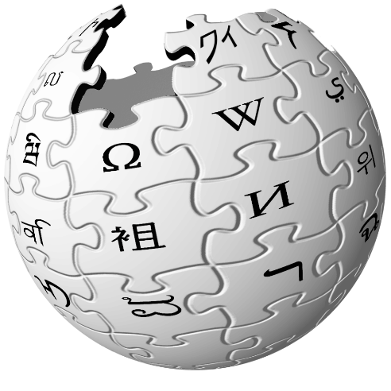
DOSHKA
DOSHKA – Украинский производитель перкуссионных музыкальных инструментов
ВикипедИя по этому поводу сообщает:
Перкуссионные инструменты - группа музыкальных инструментов, звук из которых извлекается ударом или тряской.

Slide 3
Как проект видит заказчик:
Главная страница с красивым дизайном
Анимация перемещения между главными страницами сайта без перезагрузки
Предоставление пользователю максимально информации о товаре и о себе
Предоставление пользователю возможности оформить заявку и приобрести товар
Предоставление пользователю возможности пользоваться мобильной версией сайта

Slide 4
Как проект видим мы:
Мобильная версия
Социальные сети
Внешний
Блог
Категории товаров
Магазин
Главная страница
Студия
Описание товара
Форма заказа
DOSHKA
WOODS
О нас
Блог
Корзина
Отправка заказа

Slide 5
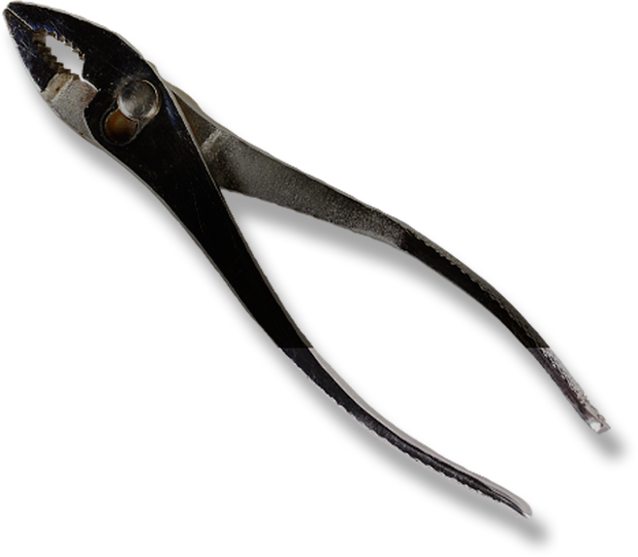
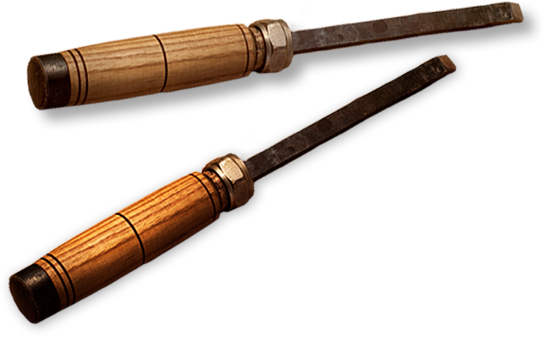
Используемые инструменты и технологии:
</HTML5>
.CSS3 {};
<script>JQuery</script>
Id=“JavaScript”
@Service emailjs@
#Agile .Scrum {display:flex}
Task>Jira>Done
Git “push”

Slide 6
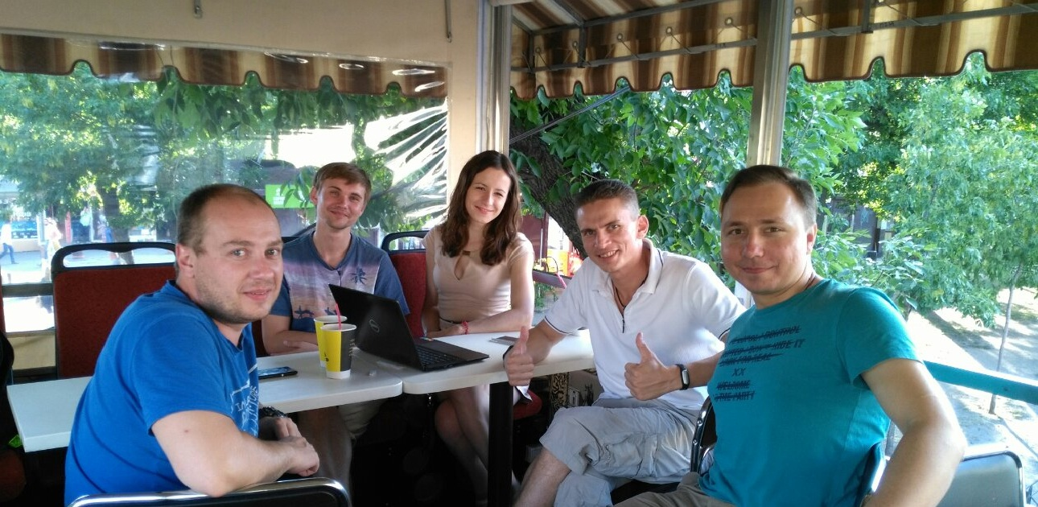
Команда CoffeeGreen

